Slide 1
数字电路
一、组合逻辑电路
1、组合逻辑电路是由各种逻辑门组成的，逻辑门是实现逻辑运算的单元电路，有“与”门、 “或”门、 “非”门三种基本门电路，还有与非”门、“或非”门、“异或”门、“同或”门等复合门电路。

Slide 2
2、在组合逻辑电路中，任何时刻的输出信号只决定于该时刻各输入端的输入信号，而与电路的原来状态无关。分析与设计组合逻辑电路的主要数学工具是逻辑代数。化简逻辑函数的方法有代数法和卡诺图法。
3、组合逻辑电路的分析步骤是：
根据已知的逻辑图写出逻辑表达式→化简该表达式→列真值表→分析逻辑功能。

Slide 3




例：
已知逻辑电路如图，写出其函数表达式，并分析逻辑功能。
A
1
&
≥1
1
F
1
&
B
异或

Slide 4
4、组合逻辑电路的设计：
首先按事件的因果关系列出真值表→由真值表写出逻辑函数的表达式→用代数法或卡诺图法化简得到最简表达式→画出相应逻辑图
例：设计一个三变量奇偶检验器。
要求: 当输入变量A、B、C中有奇数个同时为“1”时，输出为“1”，否则为 “0”。用“与非”门实现。
例

Slide 5
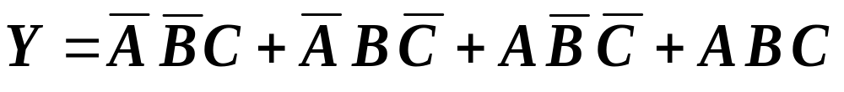
例：设计一个三变量奇偶检验器。
要求: 当输入变量A、B、C中有奇数个同时为“1”时，输出为“1”，否则为 “0”。用“与非”门实现。
(1) 列逻辑状态表
A B C Y
(2) 写出逻辑表达式
0 0 0 0
0 0 1 1
0 1 0 1
0 1 1 0
由卡图诺可知，该函数不可化简。
1 0 0 1
1 0 1 0
BC
A
00
01
11
10
1 1 0 0
1 1 1 1
0
1
1
1
1
1

Slide 6
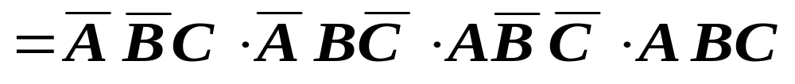
(3) 用“与非”门构成逻辑电

Slide 7
Y
(4) 逻辑图
1
0
A
&
1
&
1
1
&
0
0
&
1
B
&
1
0
Y
0
1
&
1
C
&
0
1
&

Slide 8
常用的几种集成组合电路
一、 加法器（半加器、全加器）
74LS183集成了两个1位全加器
74LS283是一个4位超前进位加法器
二、 译码器（线译码器、显示译码器）
要求会用译码器设计组合逻辑电路
三、数据分配器和数据选择器
要求会用数据选择器设计组合逻辑电路

Slide 9
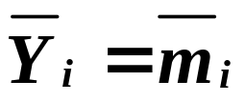
用译码器设计组合逻辑电路
n线—2^{n}线译码器有2^{n}个代码组合，包含了n变量函数的全部最小项。当译码器的使能端有效时，每个输出（一般为低电平输出）对应相应的最小项,即 。因此只要将函数的输入变量加至译码器的地址输入端，并在输出端辅以少量的门电路，便可以实现逻辑函数。
一般步骤：
①写出函数的标准与或表达式（最小项之和），并变换为与非-与非形式 ；
②画出用二进制译码器和与非门实现这些函数的接线图。

Slide 10

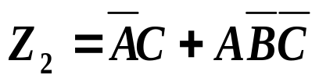

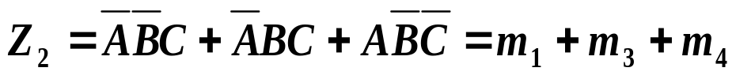
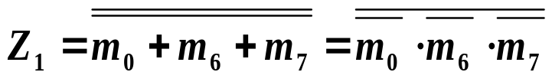
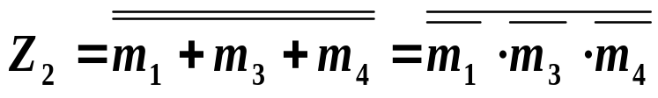
例：试利用3线－8线译码器74LS138设计一个多输出的组合逻辑电路。输出的逻辑函数式为：
解：①最小项之和形式
②化为与非－与非式

Slide 11
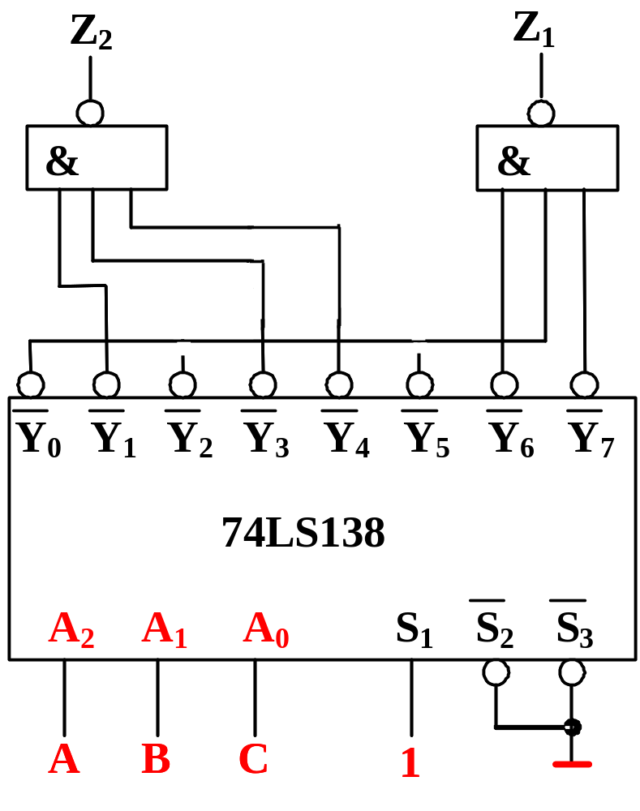
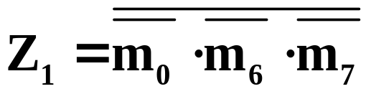
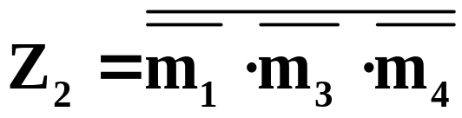
③画逻辑电路

Slide 12
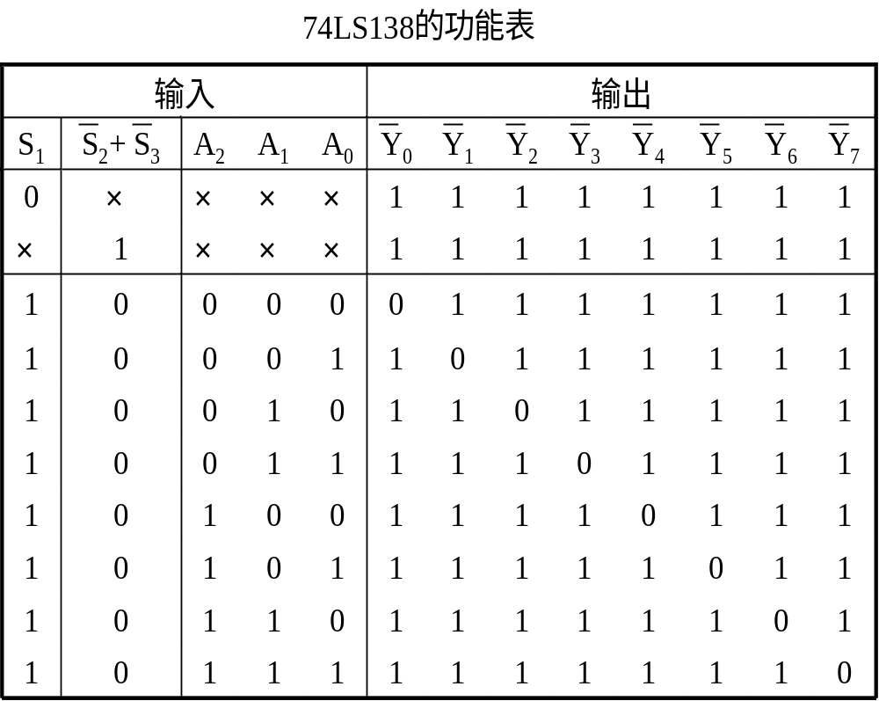
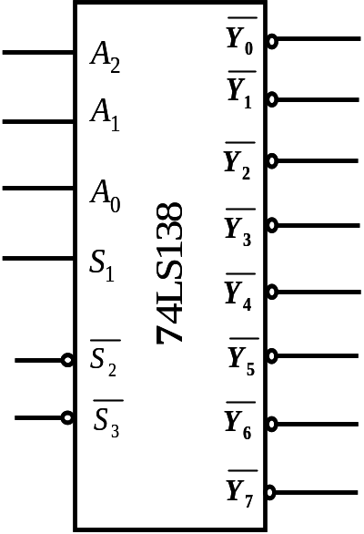

Slide 13
数据选择器
数据选择器又称多路选择器(Multiplexer, 简称MUX)。每次在地址输入的控制下，从多路输入数据中选择一路输出。
例：四选一数据选择器
A₀
A₁
控制信号
输入数据
D₃
输出数据
D₂
Y
D₁
D₀
使能端
S

Slide 14
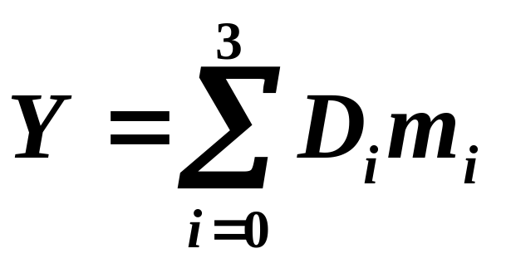
74LS153功能表
使能
选 通
输出
如果一个MUX的地址变量个数为n，则对这个2^{n}选1的MUX的输出具有标准与或表达式的形式。
S
A₁
A₀
Y
1
×
×
0
0
0
0
D₀
0
0
1
D₁
0
1
0
D₂
0
1
1
D₃

Slide 15
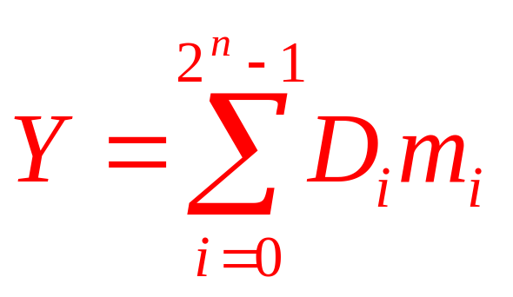
74LS151功能表
选通
选 择
输出
S
A₂
A₂
A₀
Y
1
×
×
×
0
0
0
0
0
D₀
0
0
0
1
D₁
0
0
1
0
D₂
0
0
1
1
D₃
0
1
0
0
D₄
0
1
0
1
D₅
0
1
1
0
D₆
0
1
1
1
D₇

Slide 16
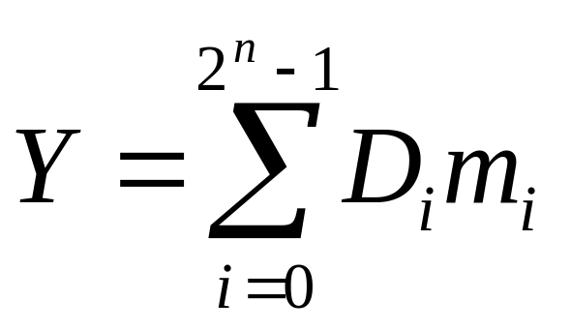
用数据选择器设计组合逻辑电路
如果一个MUX的地址变量个数为n，则对这个2^{n}选1的MUX的输出具有标准与或表达式的形式。
因为任何组合逻辑函数总可以用最小项之和的标准形式构成。所以，利用数据选择器的输入D_{i}来选择地址变量组成的最小项m_{i}，可以实现任何所需的组合逻辑函数。
若组合逻辑函数的输入变量为K个，MUX的地址变量为n个，则有三种情况：K＝n、K>n、K<n。

Slide 17
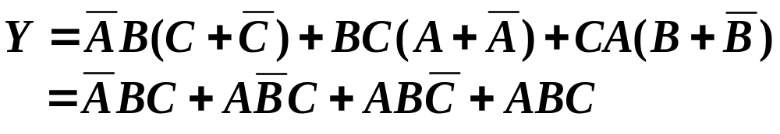
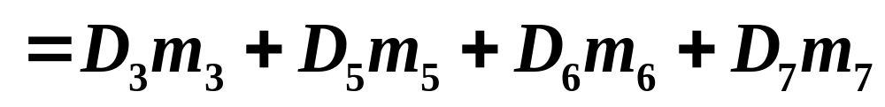
例:
① K＝n
用74LS151型8选1数据选择器实现逻辑函数式 Y=AB+BC+CA
解：将逻辑函数式用最小项表示

Slide 18
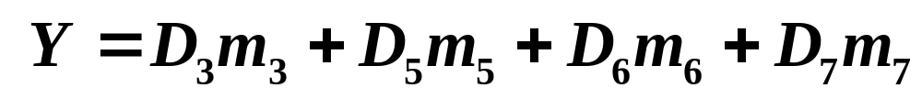
74LS151功能表
将输入变量A、B、C分别对应地接到数据选择器的选择端 A₂ 、A₁ 、 A₀。由状态表可知, 将数据输入端D₃ 、D₅ 、 D₆ 、 D₇ 接“1”,其余输入端接“0”,即可实现输出Y, 如图所示。。
选通
选 择
输出
S
A₂
A₂
A₀
Y
1
×
×
×
0
0
0
0
0
D₀
0
0
0
1
D₁
0
0
1
0
D₂
Y
0
0
1
1
D₃
0
1
0
0
D₄
A
74LS151
0
1
0
1
D₅
B
0
1
1
0
C
S
D₇
D₆
D₅
D₄
D₃
D₂
D₁
D₀
D₆
0
1
1
1
D₇
“1”

Slide 19
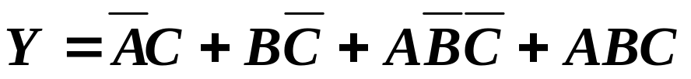
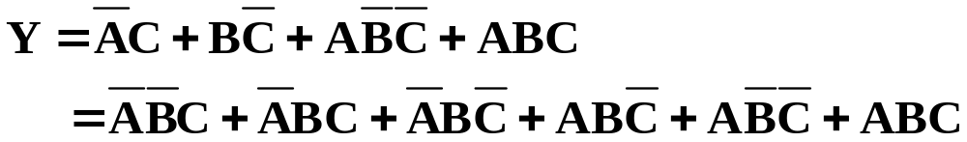
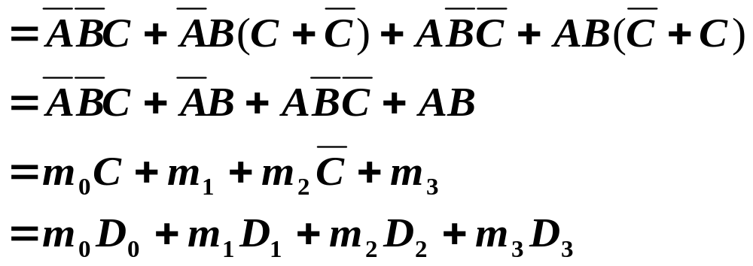
② K>n （K＝n+1）
74LS153功能表
例：试用4选1数据选择器74LS153实现如下逻辑函数的组合逻辑电路。
使能
选 通
输出
S
A₁
A₀
Y
1
×
×
0
0
0
0
D₀
0
0
1
D₁
解：逻辑函数变形为最小项之和形式
0
1
D₂
0
0
1
1
D₃

Slide 20
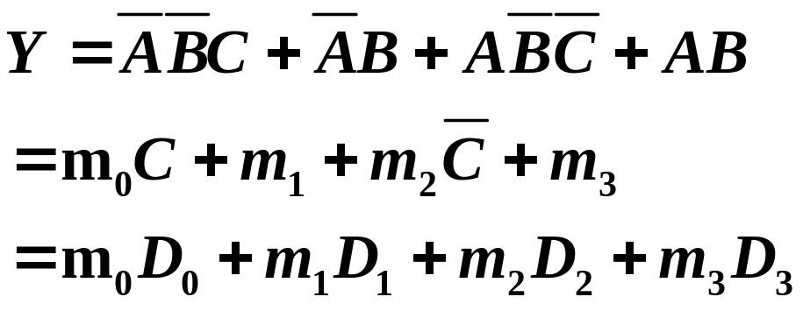
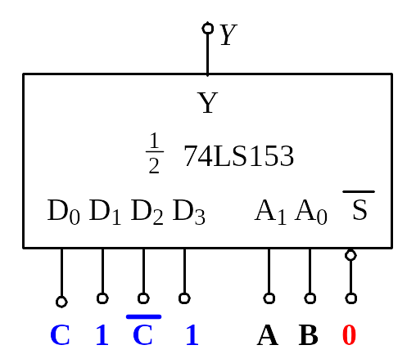
选地址A₁A₀=AB
74LS153功能表
使能
选 通
输出
S
A₁
A₀
Y
1
×
×
0
0
0
0
D₀
0
0
1
D₁
D₀=C，D₁=1，D₂=C，D₃=1
0
1
0
D₂
0
1
1
D₃

Slide 21

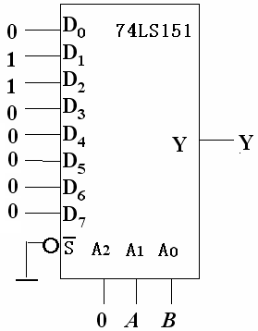
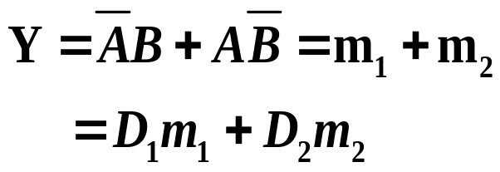
③ K<n
例：试用8选1数据选择器74LS151实现如下逻辑函数的组合逻辑电路。
解：逻辑函数变形为最小项之和形式
比较可得： A₂=0，A₁=A，A₀=B
D₀=0，D₁=1，D₂=1，D₃=0
D₄=D₅=D₆=D₇=0

Slide 22
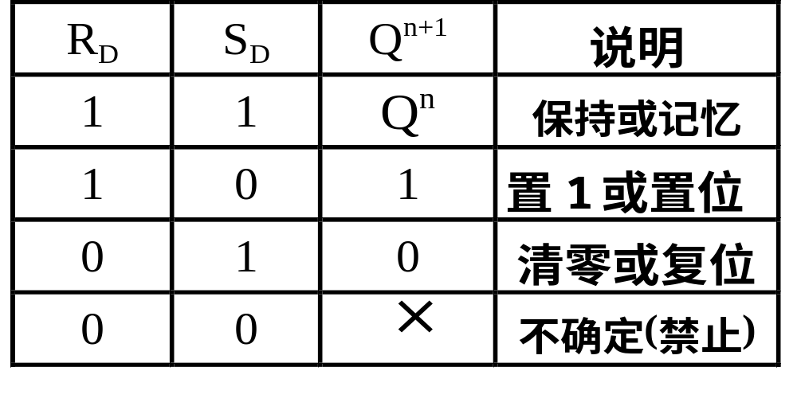

二、时序逻辑电路
1、时序逻辑电路中有能够“记忆”电路原有状态的逻辑单元——触发器
2、触发器有基本RS触发器；JK触发器；D触发器。
1）基本RS触发器
逻辑符号图
Q
S_{D}
R_{D}

Slide 23


2）JK触发器
JK触发器的逻辑符号图
J
K
说明
Q
Q
0
0
保持
C
R_{D}
0
1
0
状态
S_{D}
J
K
1
0
1
同J
1
1
翻转
下降沿触发

Slide 24

3） D触发器
D触发器逻辑符号图
Q
D
说明
1
1
状态
R_{D}
D
C
S_{D}
0
0
同D

Slide 25
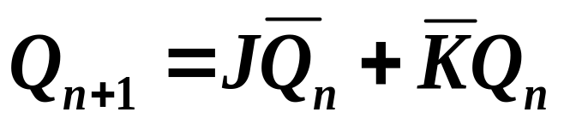
3、JK触发器；D触发器，它们的逻辑功能通常可以用特性方程表示，如：
JK触发器：
D触发器：
Q_{n+1}=D

Slide 26
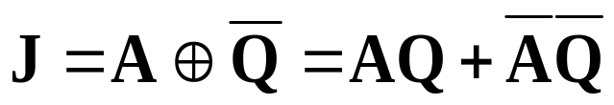

例
JK触发器连接如图。已知A、B信号波形，求输出端Q的波形。设Q初态为0。
CP
A
=1
J
Q
A
K
C
Q
B
B
CP
Q
代入JK触发器特性方程，得：
若原Q=0，则CP触发后Q^{n+1}=A；若Q=1，则Q^{n+1}=B。
据此画出Q的波形如图示。注意是后沿触发。
(4-<number>)

Slide 27
4、会分析各种计数器电路。
5、用74LS90、74LS161、74LS160设计各种进制的计数器。
例

Slide 28
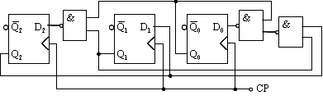
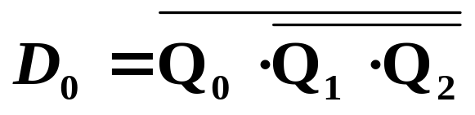
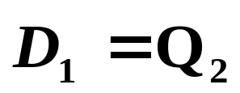
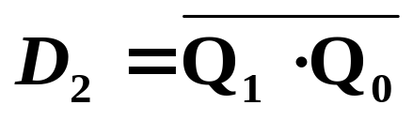
  例：如图所示同步时序电路，试画出其状态图，说明电路的功能，并判断电路能否自启动。
解：
分析步骤
（1） 按各触发器驱动端的连接，写出驱动方程。

Slide 29
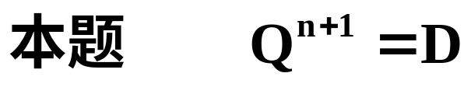
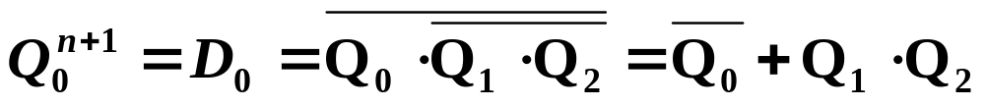
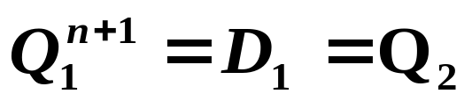
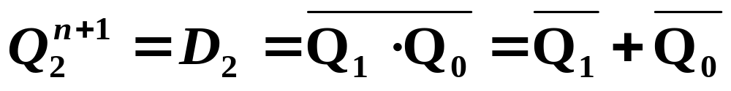
（2）写出所用触发器的特性方程
（3）把各触发器的驱动方程分别代入特性方程中，得出状态方程组。
（4）由状态方程组确定状态变化的情况。

Slide 30
方法1——次态卡诺图法
Q₁ Q₀
Q₂
0 0
0 1
1 1
1 0
0
1
0
1
1
0
0
0
0
0
1
0
1
设初态000，可得该电路的状态图
1
1
1
1
1
1
0
0
1
1
1
1
1
010
能自启动的
五进制计数器
1CP
2CP
110
000
101
3CP
5CP
011
111
100
001
4CP

Slide 31
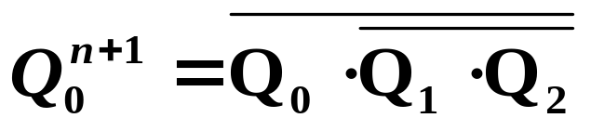
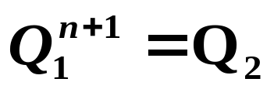

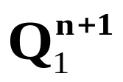

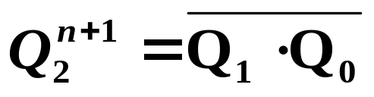
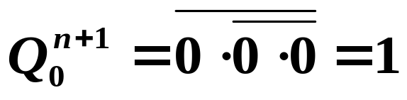
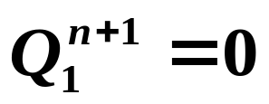
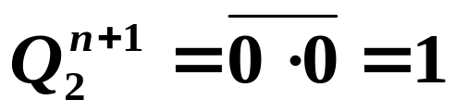
方法2——直接用状态方程计算
原状态
新状态（次态）
CP
Q₂
Q₁
Q₀
1
0
0
0
1
0
1
2
1
0
1
1
1
0
如：原态000
3
1
1
0
1
1
1
则次态：
4
1
1
1
0
1
1
5
0
1
1
0
0
0
6
0
1
0
1
0
1
7
0
0
1
1
0
0
8
1
0
0
1
1
1

Slide 32
2、异步计数器
在异步计数器中，有的触发器直接受输入计数脉冲控制，有的触发器则是把其它触发器的输出信号作为自己的时钟脉冲，因此各个触发器状态转换的时间先后不一，故被称为“ 异步计数器 ”。
例： 三位二进制异步加法计数器。
CP
D₀
Q₀
D₁
Q₁
D₂
Q₂
计数脉冲
Q₀
Q₁
Q₂
三位二进制异步加法计数器

Slide 33
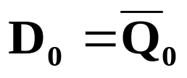
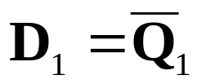
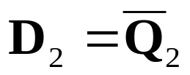
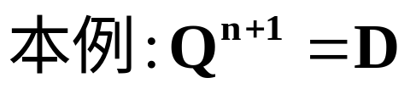
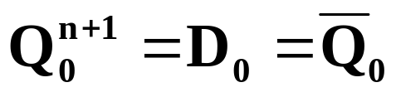
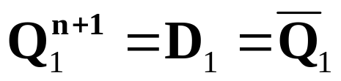

CP
D₀
Q₀
D₁
Q₁
D₂
Q₂
计数脉冲
Q₀
Q₁
Q₂
三位二进制异步加法计数器
（1） 按各触发器驱动端的连接，写出驱动方程。
（2）写出所用触发器的特性方程
（3）把各触发器的驱动方程分别代入特性方程中，得出状态方程组。

Slide 34

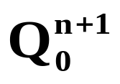



注意是异步触发！Q₁的CP为Q₀，只有其CP即Q₀= 时才有 ，其它CP即Q₀ 时保持原状态不变。 同样，Q₂的CP为Q₁，只有其CP即Q₁= 时才有 ，其它CP即Q₁ 时保持原状态不变。
先填 的卡诺图，然后依次填 和 的卡诺图，千万要检查后二者是否有脉冲上升沿来到，若没有则保持原态不变！这是分析异步计数器最容易出错的地方。
（当Q₀= ）
（当Q₀ ）
（当Q₁= ）
（当Q₁ ）

Slide 35
（4）由状态方程组确定状态变化的情况。
方法1——次态卡诺图法
Q₁ Q₀
Q₂
0 0
0 1
1 1
1 0
0
0
0
1
0
1
0
1
0
0
0
1
1
1
1
0
1
1
1
0
0
0
0
1
1
1
（当Q₀= ）
（当Q₀ ）
结论：
异步八进制加法计数器
（当Q₁= ）
（当Q₁ ）

Slide 36


方法2——直接用状态方程计算
Q₂Q₁Q₀
0 0 0
0
0
1010101010
（当Q₀= ）
0
1
0
1
（当Q₀ ）
1
0
1
0
1
（当Q₁= ）
1
1
1
（当Q₁ ）
0
0
0
0
0
1

Slide 37
CP
D₀
Q₀
D₁
Q₁
D₂
Q₂
计数脉冲
Q₀
Q₁
Q₂
三位二进制异步加法计数器
CP
1
2
3
4
5
6
7
8
0
1
0
1
0
1
0
1
0
Q₀
0
0
1
1
0
0
0
Q₁
1
1
0
0
0
0
1
1
1
1
0
Q₂
异步八进制加法计数器

Slide 38
如何构成 N进制计数器
反馈置“0”法：当满足一定的条件时，利用计数器的复位端强迫计数器清零，重新开始新一轮计数。
利用反馈置“0”法可用已有的计数器得出小于原进制的计数器。
例：用一片CT74LS290可构成十进制计数器，如将十进制计数器适当改接，利用其清零端进行反馈清零，则可得出十以内的任意进制计数器。

Slide 39
&
1
1
Q₃
Q₂
Q₁
Q₀
1
.
R₀₁
S₉₂
Q₃
Q₂
Q₁
Q₀
1
计数器清零
R₀₁
S₉₂
R₀₂
S₉₁
计数器清零
C₁
C₀
R₀₂
S₉₁
C₁
C₀
计数脉冲
计数脉冲
当出现 0110（6）时，应立即使计数器清零，重新开始新一轮计数。
当出现 0111(7)时，计数器立即清零，重新开始新一轮计数。
七进制计数器
六进制计数器

Slide 40


74161 功能表

Slide 41

设计任意进制计数器
1）反馈置零法－－适用于有清“0”输入端的集成计数器。
例：用74160实现六进制计数器。
解：74160是具有清零的加法计时器。
Q_{D} Q_{C} Q_{B} Q_{A}
Q₃Q₂Q₁Q₀＝0110
0 0 0 0
0 0 0 1
1
0 0 1 0
0 0 1 1
0 1 0 0
&
1
0 1 0 1
0 1 1 0
CP
0 0 0 0

Slide 42

2）置数法－－适用于有预置数功能的集成计数器。
例：用74160实现六进制计数器。
解：74160是具有清零和置数功能的加法计时器。
1、置数法
预置数：D₃D₂D₁D₀=0000
反馈置数的逻辑表达式
电路图
1
&
1
CP

Slide 43
1
&
1
CP
画出电路的状态循环图:
0000
1CP
2CP
0010
0001
6CP
3CP
0101
0100
0011
5CP
4CP
END

